Slide 1
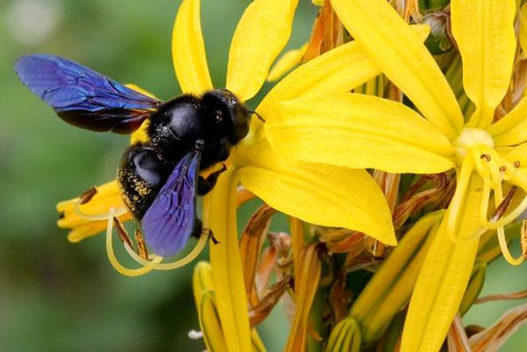
TEMA 15 REPRODUCCIÓN VEGETAL
CICLO BIOLÓGICO
BRIOFITAS
PTERIDOFITAS
ESPERMAFITAS
- Los verticilos florales
- Formación de gametofitos y gametos
- Fases de la reproducción
- Diferencias Angiospermas - Gimnospermas

Slide 2
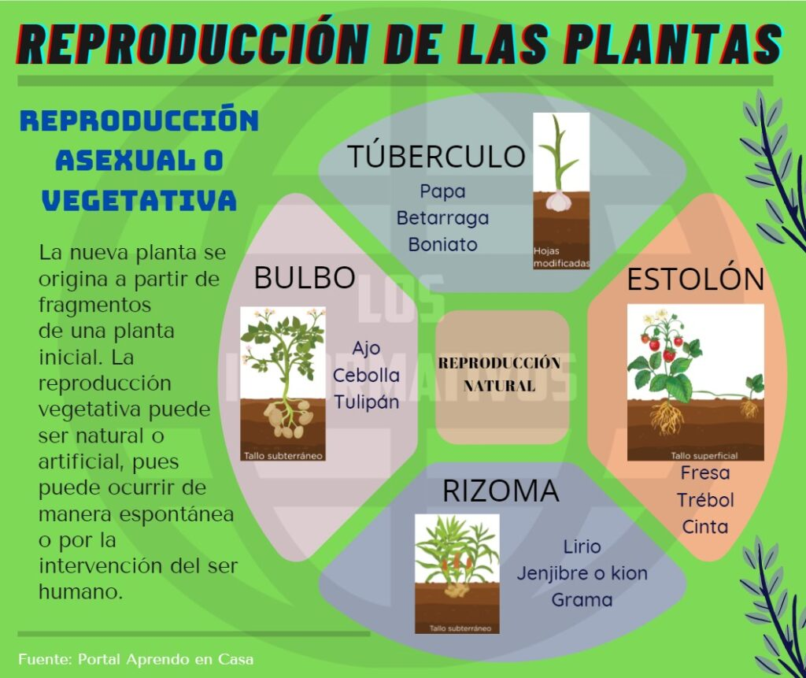

Slide 3
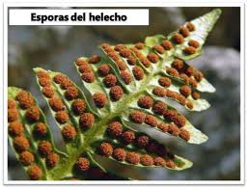
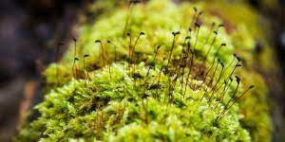
ESPORULACIÓN ASEXUAL
Esporas del musgo

Slide 4
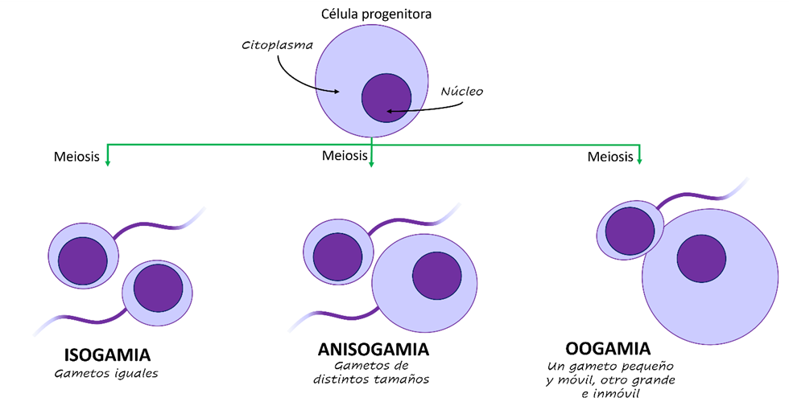
REPRODUCCIÓN SEXUAL: ISOGAMIA Y ANISOGAMIA

Slide 5
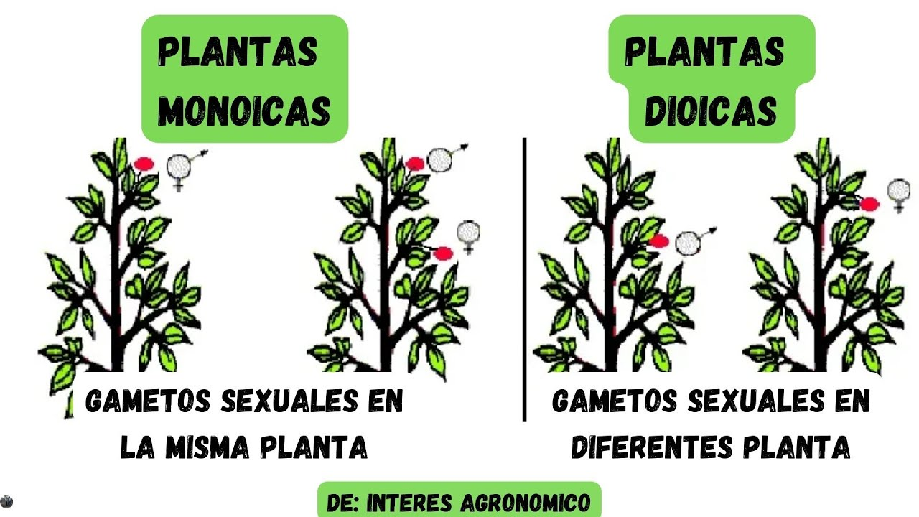
TIPOS DE PLANTAS SEGÚN SU SEXUALIDAD

Slide 6
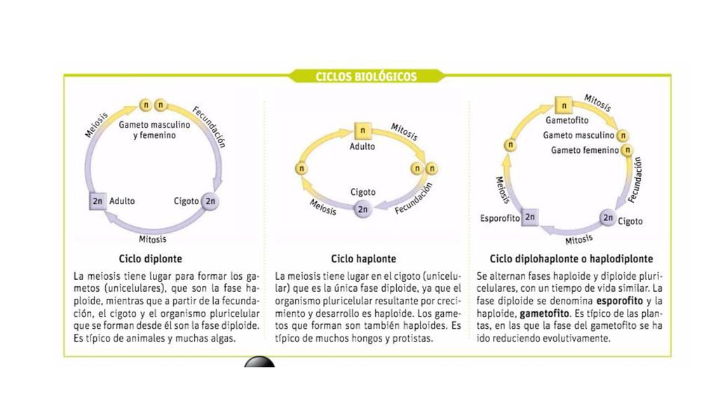

Slide 7
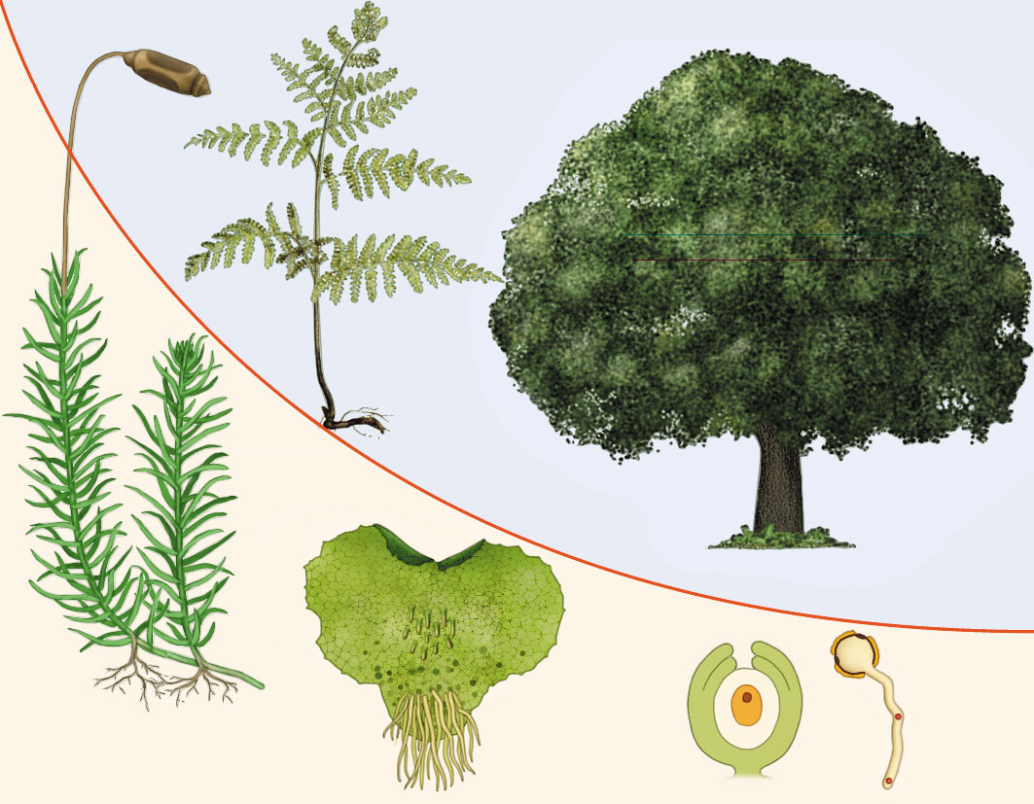
CICLO BIOLÓGICO DE LAS PLANTAS: EVOLUCIÓN
FASE ESPOROFÍTICA
La evolución de las plantas guarda una estrecha relación con la evolución de sus ciclos diplohaplontes.
En estos ciclos se observa una regresión de la fase gametofítica a medida que los grupos vegetales evolucionan.
FASE GAMETOFÍTICA
Musgos
Helechos
Espermafitas
EVOLUCIÓN

Slide 8
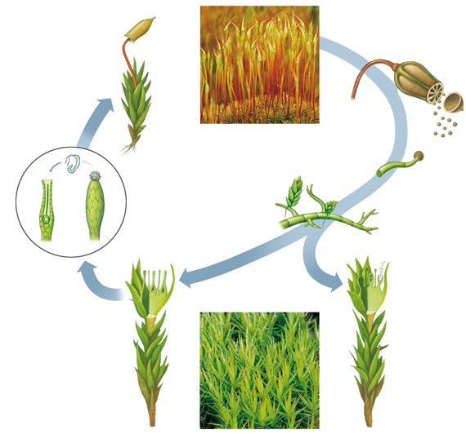
2. CICLO BIOLÓGICO DE LAS BRIOFITAS
Totalmente dependientes del agua para la reproducción
Generación dominante: GAMETOFITO
Esporofito joven
3. El cigoto, por mitosis, da lugar al esporofito, que permanece unido al gametofito.
4. El esporofito es un filamento con una cápsula (esporangio) donde se forman por meiosis las esporas n.
Esporangio
Esporas (n)
Meiosis
Anterozoide
Esporofito (2n)
5. Las esporas germinan y originan por mitosis un pequeño protonema a partir del cual se formará el gametofito n.
Fecundación
Protonema
Oosfera
2. El anterozoide, móvil, nadando llega al arquegonio donde fecunda a la oosfera, originando un cigoto 2n.
Gametofito (n)
Anteridio (órgano sex. Masculino)
Arquegonio (órgano sexual femenino)
1. El gametofito, n, es la planta llamada musgo. En él aparecen los órganos sexuales (anteridios y arquegonios), que forman los gametos (anterozoides y oosferas).

Slide 9
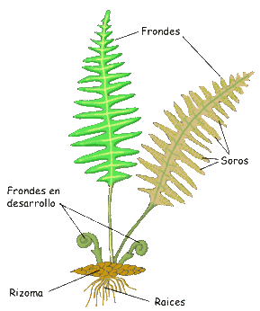
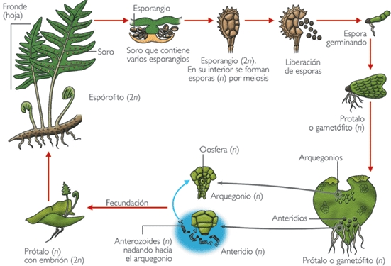
3. CICLO BIOLÓGICO DE LAS PTERIDOFITAS
Generación dominante: ESPOROFITO. Dependen del agua para la reproducción
1. El esporofito 2n es la planta llamada helecho. En el envés de sus hojas (frondes) se desarrollan los soros que contienen los esporangios.
2. En los esporangios se forman las esporas n por meiosis.
3. Las esporas se liberan y, al germinar, originan un gametofito n o prótalo acorazonado, de pequeño tamaño, por mitosis.
6. El cigoto 2n, por mitosis origina un esporofito 2n. El prótalo, ya cumplida su misión, desaparecerá. Es, por tanto, temporal.
5. El anterozoide llega nadando a la oosfera del arquegonio. Allí se produce la fecundación originándose un cigoto 2n.
4. En el gametofito (prótalo) están los órganos sexuales masculinos (anteridios) y femeninos (arquegonios). En ellos se forman, por mitosis los gametos n (anterozoides y oosferas).

Slide 10
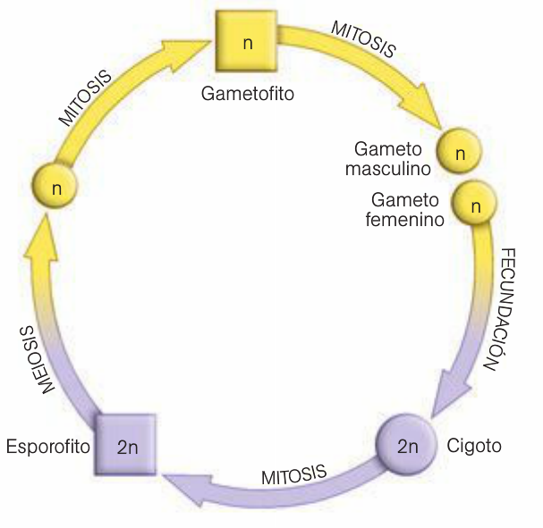
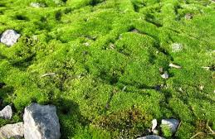
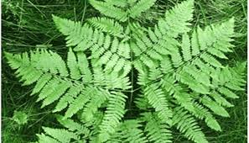
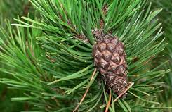
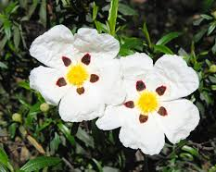
1. CICLO BIOLÓGICO DE LAS PLANTAS
CICLO DIPLOHAPLONTE
MEIOSIS ESPOROGÉNICA
Esporas
ALTERNANCIA DE GENERACIONES:
- ESPOROFITO 2n productor de esporas n
- GAMETOFITO n productor de gametos n

Slide 11
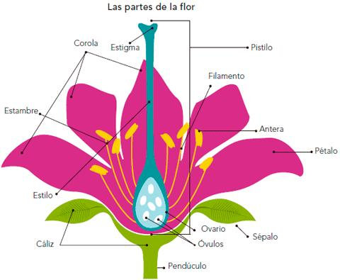
4. LA REPRODUCCIÓN SEXUAL EN LAS PLANTAS ESPERMATOFITAS
que se unen a la planta por el
PEDÚNCULO FLORAL
LA FLOR
está formada por
VERTICILOS FLORALES
FÉRTILES
pueden ser
ESTÉRILES
como
como
ANDROCEO
GINECEO
CÁLIZ
COROLA
formado por
formado por
formado por
formado por
ESTAMBRES
CARPELOS
SÉPALOS
PÉTALOS
que constan de
que constan de
ANTERAS
FILAMENTOS
ESTIGMA
en su interior se encuentran los
ESTILO
SACOS POLÍNICOS
OVARIO
OOSFERA
GRANOS DE POLEN
cada uno contiene una
donde se forman los
en su interior se encuentran los
ÓVULOS

Slide 12
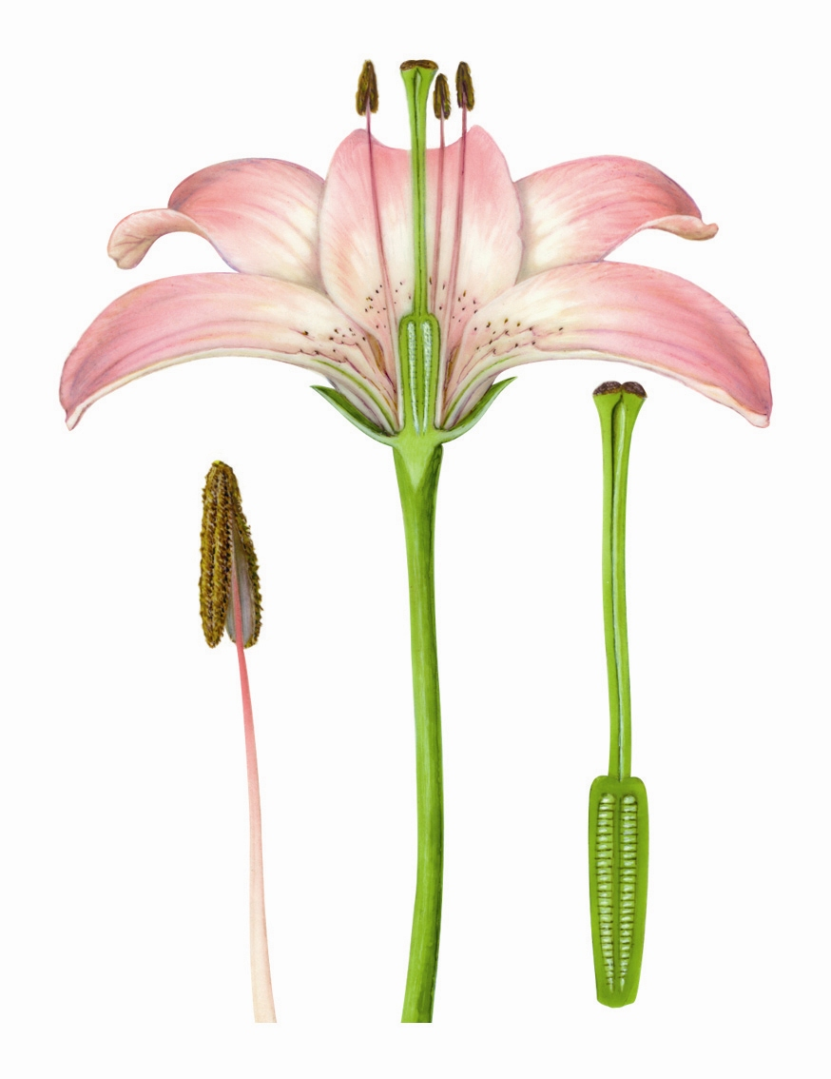
FLOR DE LAS ANGIOSPERMAS: ÓRGANOS REPRODUCTORES. VERTICILOS FÉRTILES. Las flores pueden ser hermafroditas o unisexuales
ANDROCEO: Formado por estambres en nº variable.
GINECEO: Formado por carpelos o pistilos en nº variable.
Corola (pétalos)
Cáliz (sépalos)
Estigma
Estilo
Antera
Carpelo
o
pistilo
Estambre
Granos de polen
Ovario
Filamento
Óvulo

Slide 13
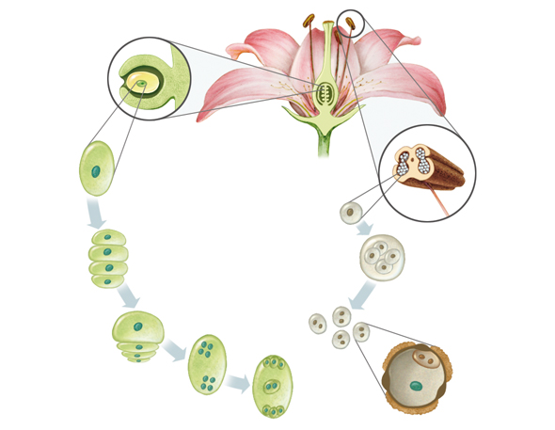
3. CICLO BIOLÓGICO DE LAS ESPERMAFITAS: formación de gametos.
El esporofito 2n es la planta adulta tal como la conocemos, En ella se encuentran los macrosporangios (óvulos) y microsporangios (sacos polínicos), que formarán por meiosis macrosporas y microsporas n. Estos formarán por mitosis los gametos.
Óvulo (macrosporangio)
La flor es el órgano sexual encargado de producir gametos. Las flores pueden ser masculinas, femeninas o hermafroditas.
Sacos polínicos (microsporangios)
Célula madre (2n)
Célula madre (2n)
Meiosis
Granos de polen n (microsporas n)
Meiosis
Macrospora (n)
Grano de polen plurinucleado: Gametofito masculino
Antípodas
Núcleos espermáticos
gametos
♂
Saco embrionario plurinucleado: Gametofito femenino
Sinérgidas
Núcleo secundario
Núcleo vegetativo
Oosfera
gameto
♀

Slide 14
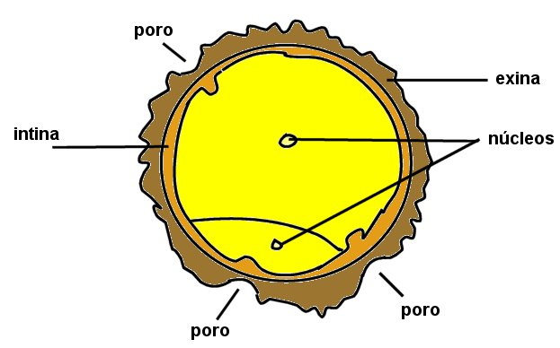
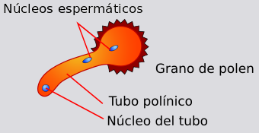
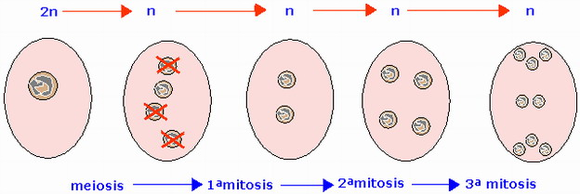
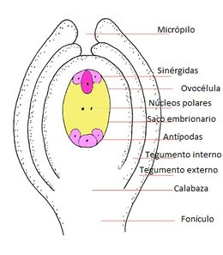
FORMACIÓN DEL GRANO DE POLEN CON LOS GAMETOS MASCULINOS
Cada grano de polen finalmente estará formado por:
- CUBIERTAS (exina e intina) - 3 NÚCLEOS n (1 vegetativo o del tubo y 2 espermáticos o microgametos, resultado de la mitosis del núcleo generativo).
Vegetativo
- Generativo
FORMACIÓN DE LA OOSFERA
Cada óvulo está protegido por 2 tegumentos que dejan una abertura denominada micrópilo. En el interior del óvulo, la célula madre del saco embrionario (macrosporangio) sufre una meiosis. De las 4 células obtenidas sólo permanece una que experimentará 3 mitosis sucesivas. Contendrá finalmente 8 núcleos n: 3 antípodas, 2 sinérgidas una oosfera u ovocélula y 2 núcleos secundarios o centrales.
ÓVULO

Slide 15
FORMACIÓN DE GAMETOFITOS Y GAMETOS EN ANGIOSPERMAS
SACO POLÍNICO | MICROSPORANGIO
GRANO DE POLEN | MICROSPORA
GRANO DE POLEN Con 2 núcleos | GAMETOFITO masculino
NÚCLEOS ESPERMÁTICOS | GAMETOS masculinos
ÓVULO | MACROSPORANGIO
CÉLULA n DEL SACO EMBRIONARIO UNINUCLEADO | MACROSPORA
SACO EMBRIONARIO PLURINUCLEADO | GAMETOFITO femenino
OOSFERA | GAMETO Femenino

Slide 16
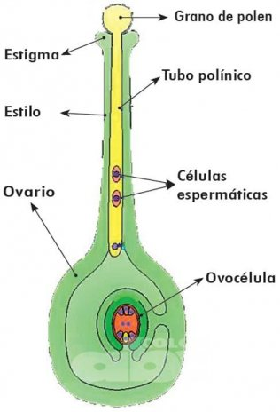
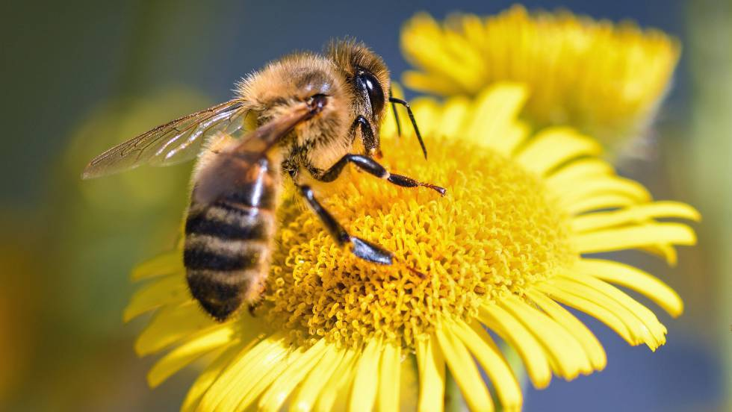
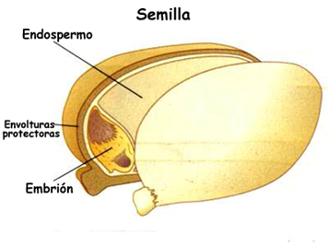
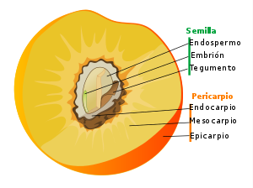
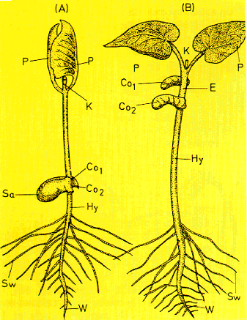
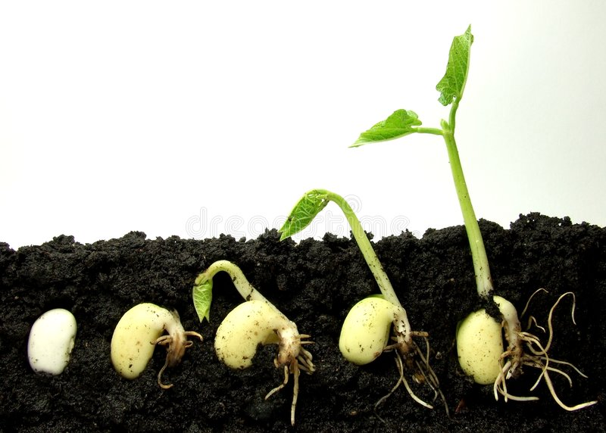
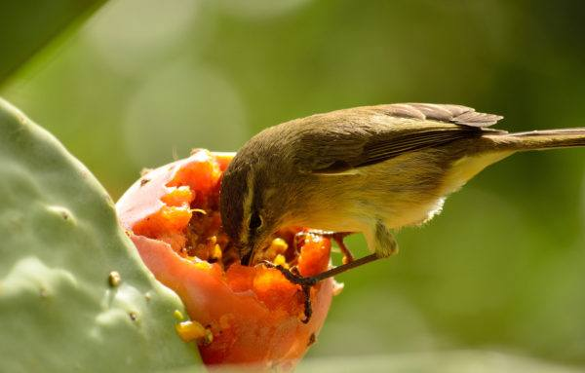
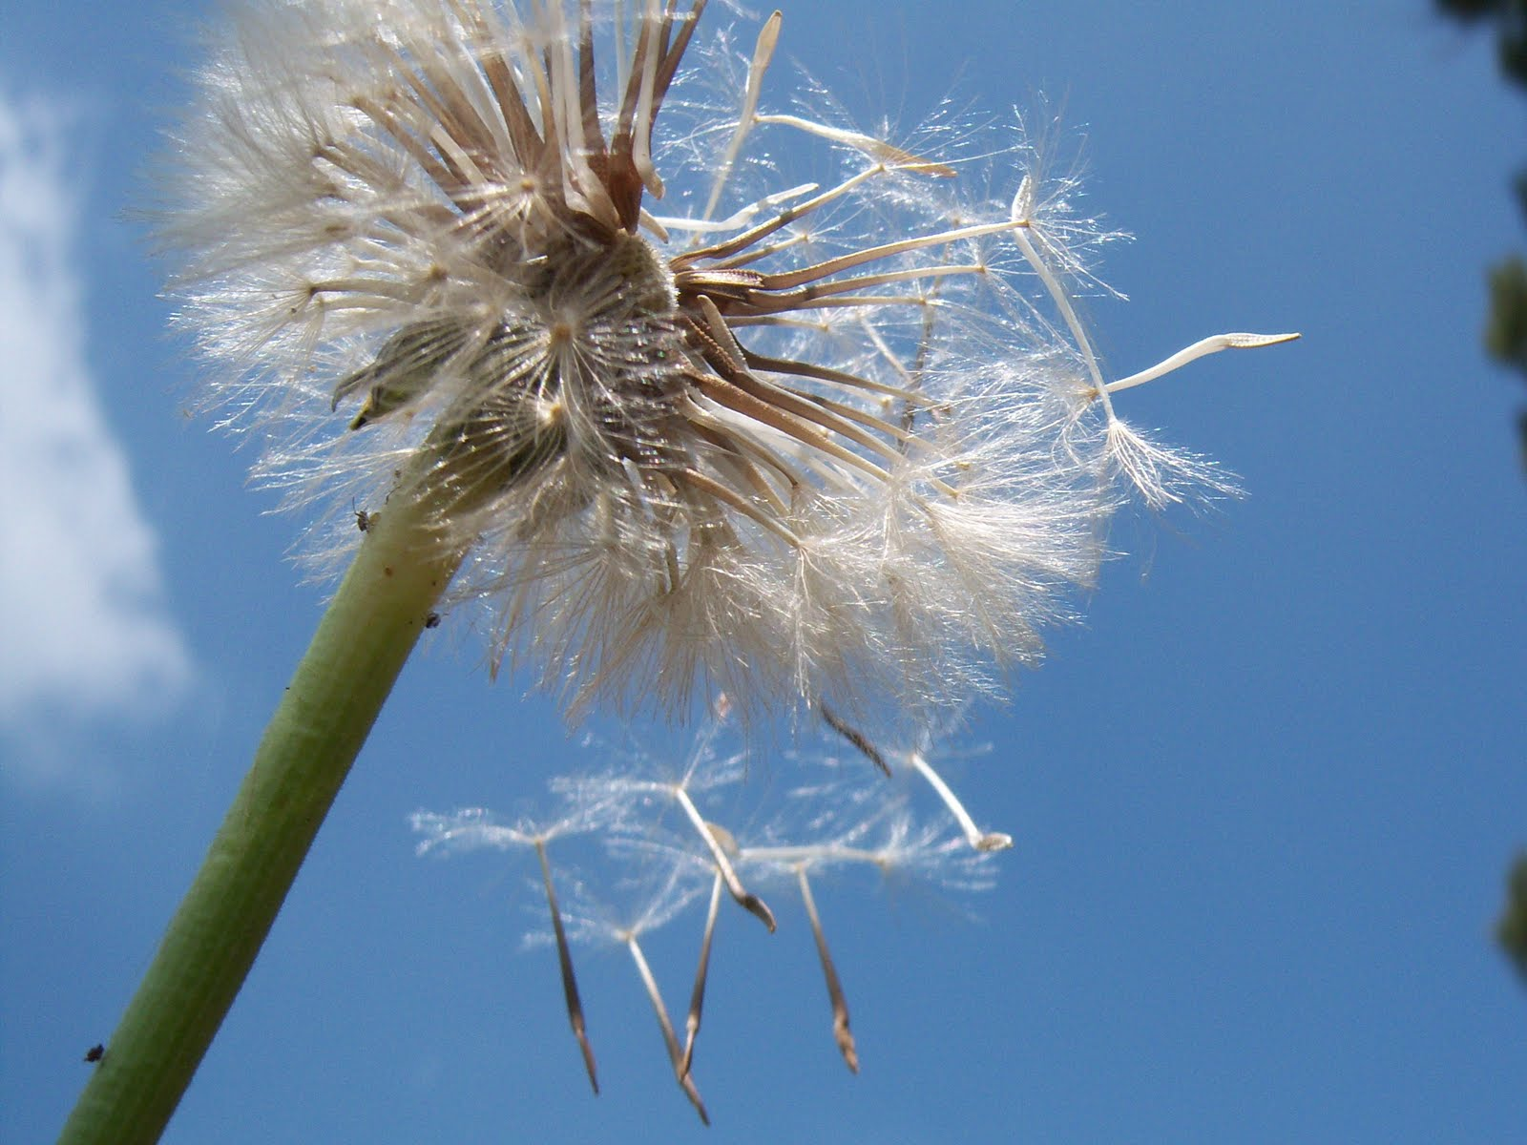
FASES DE LA REPRODUCCIÓN SEXUAL EN LAS PLANTAS ESPERMATOFITAS
Son las plantas con semillas y sus órganos reproductores son las flores.
ESPERMATOFITAS
1ª POLINIZACIÓN
2ª FECUNDACIÓN
3ª FORMACIÓN DE LA SEMILLA
4ª FORMACIÓN DEL FRUTO
6ª GERMINACIÓN
5ª DISEMINACIÓN
Nueva planta

Slide 17
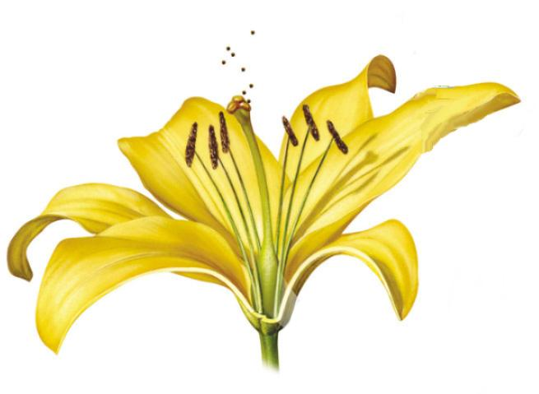
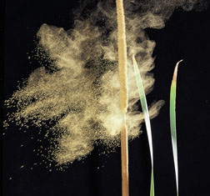
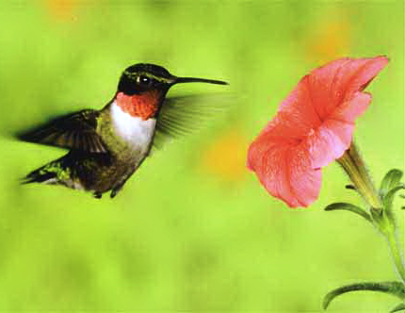
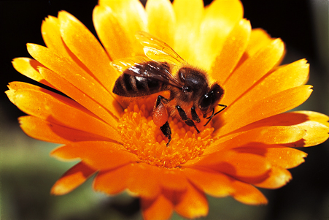
1ª LA POLINIZACIÓN: MODALIDADES
POLINIZACIÓN: Proceso de transporte del grano de polen de un estambre a un pistilo.
polen
Anemófila Polinización por el viento
Autopolinización
Ornitófila Polinización por pájaros
polen
Polinización cruzada
Entomófila Polinización por insectos

Slide 18
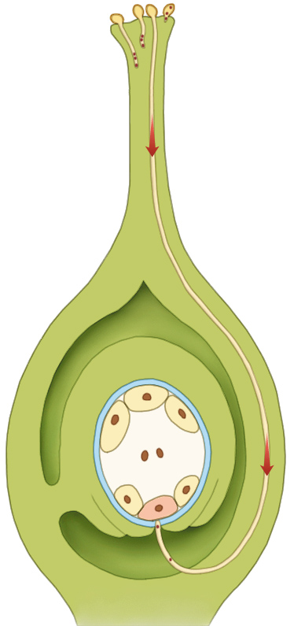
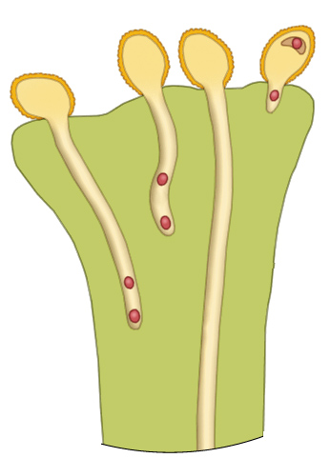
2ª LA FECUNDACIÓN Y LA FORMACIÓN DE LA SEMILLA EN ANGIOSPERMAS
1
Una vez que llega el grano de polen al estigma se desarrolla el tubo polínico que desciende por el estilo y el ovario hasta llegar al óvulo.
Grano de polen
Tubo polínico
Núcleos secundarios
Por el tubo polínico bajan los dos núcleos espermáticos y producen una doble fecundación.
2
Núcleos espermáticos
DOBLE FECUNDACIÓN EN ANGIOSPERMAS
2
1er núcleo espermático
oosfera
2º núcleo espermático
núcleos secundarios
3
Saco embrionario
Oosfera
Cigoto (2n)
célula triploide (3n)
El gametofito femenino contiene 8 núcleos n, los dos centrales se llaman núcleos secundarios, otro de ellos es la oosfera.
embrión de la semilla
albumen

Slide 19
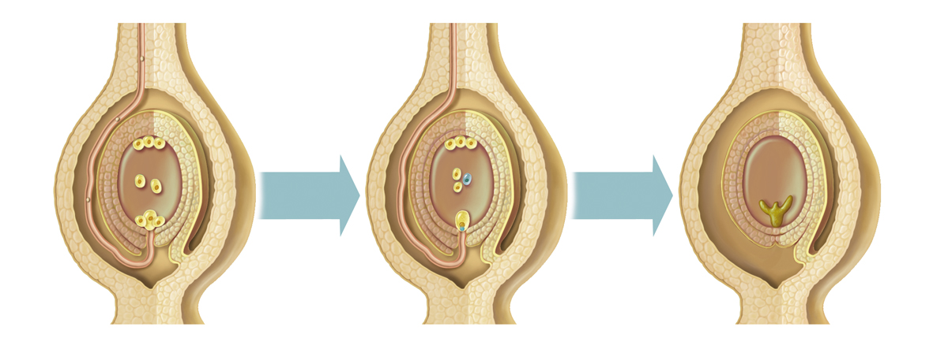
DOBLE FECUNDACIÓN EN ANGIOSPERMAS
Núcleos espermáticos
Núcleo espermático
Núcleos secundarios
Endospermo
Oosfera
Núcleo espermático
Núcleo vegetativo (degenera)
Embrión
Tras la doble fecundación: - el cigoto, por mitosis dará lugar al embrión. - el núcleo 3n originado en el centro del saco embrionario dará lugar por mitosis al endospermo (material nutritivo de reserva). Así se constituirá la semilla, conteniendo al embrión 2n y al endospermo 3n.

Slide 20
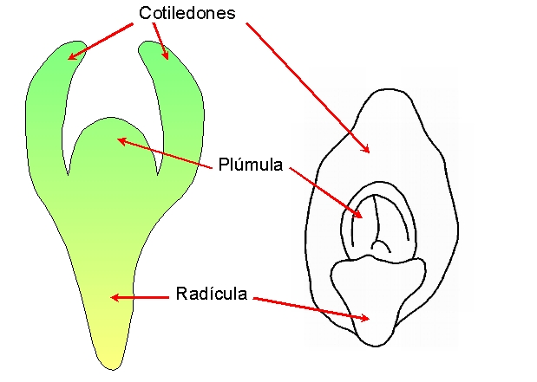
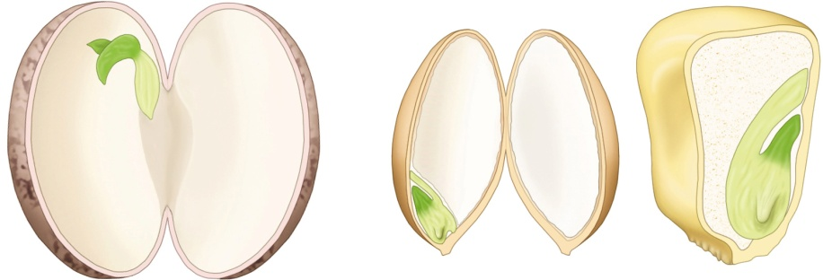
LA SEMILLA
SEMILLA
RADÍCULA
Pequeña raíz
EMBRIÓN
PLÚMULA
Pequeño tallo
COTILEDONES
Hojas embrionarias
ALBUMEN
La semilla, en Angiospermas está contenida dentro de un fruto, cuyas cubiertas se forman a partir de las paredes del ovario del pistilo. Un fruto puede contener un nº variable de semillas.
MEMBRANAS PROTECTORAS
Se forman a partir de las paredes del óvulo.
DICOTILEDÓNEAS
MONOCOTILEDÓNEAS
Judía
Grano de trigo
Maíz

Slide 21
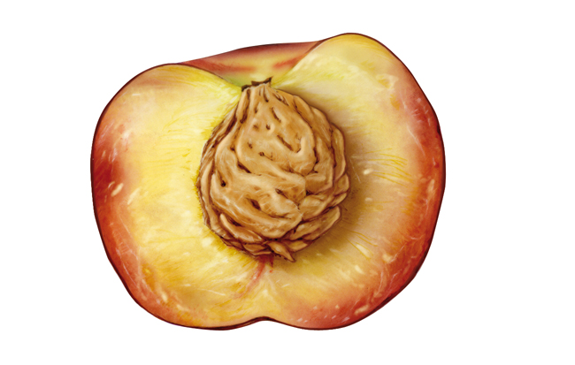
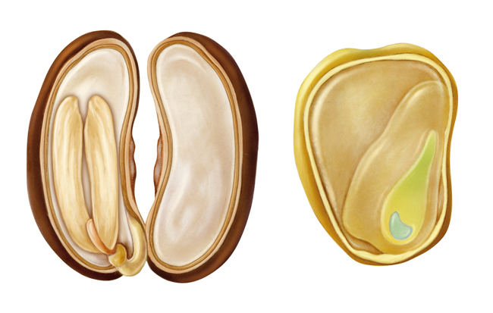
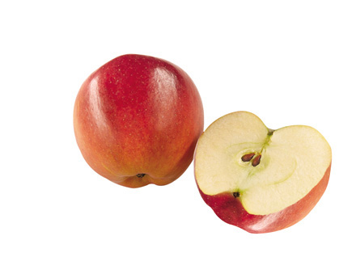
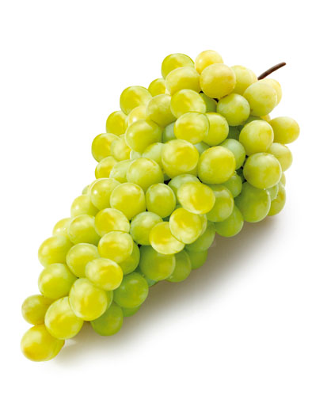
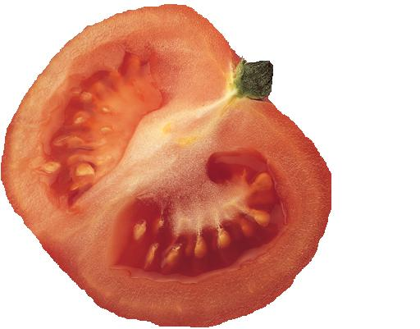
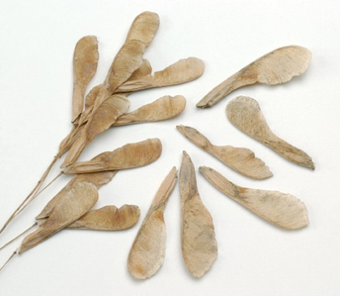
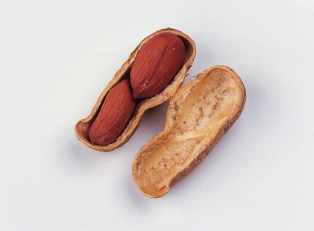
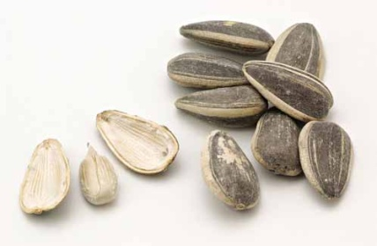
SEMILLA Y FRUTO EN ANGIOSPERMAS
SEMILLA
FRUTO
Endospermo
Epicarpo
Cubierta
Mesocarpo
Pericarpo
Cotiledones
Endocarpo
Embrión
Tipos de frutos
Endospermo
Simples
Carnosos
Cubierta
Secos
Cotiledón
Múltiples
Embrión
Complejos

Slide 22
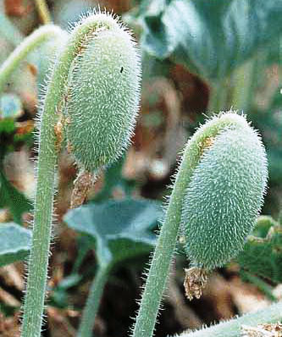
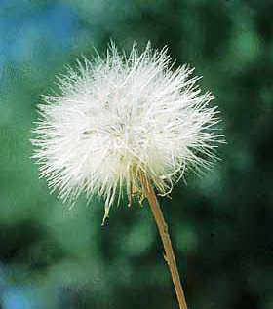
3º DISEMINACIÓN DE FRUTO Y SEMILLA: MODALIDADES
Planta anemócora: los frutos se dispersan por el aire, tendrán alas, pelos o estructuras ligeras para flotar.
Planta bolócora: al variar la humedad el fruto se seca, explota y lanza las semillas a cierta distancia.
Planta epizoócora: transporte de forma externa por un animal, el fruto será pegajoso o presentará pinchos o espinas.
Planta endozoócora: el animal come el fruto, las semillas saldrán con las deyecciones.
Planta hidrócora: el agua dispersa el fruto, que puede presentar estructuras para flotar.
Además hay plantas barócoras: sus frutos, al llegar la madurez, se desprenden y caen al suelo por su propio peso.

Slide 23
4º LA GERMINACIÓN
La semilla puede permanecer largos años en latencia, germinando cuando las condiciones son favorables.
La entrada masiva de agua provoca la ruptura de los tegumentos.
Meristemo apical
Primeras hojas
Tegumento
Cotiledones
Radícula
Restos del tegumento
Ápice
A medida que crece se produce la diferenciación celular y la formación de tejidos especializados.
La radícula es la parte que primero se abre paso.
El crecimiento primario se inicia al dividirse las células del ápice.
TIPOS DE GERMINACIÓN
Germinación epigea
Germinación hipogea

Slide 24
Las flores son unisexuales, no tienen cáliz ni corola, son conos masculinos y femeninos.
CICLO BIOLÓGICO DE GIMNOSPERMAS
Los conos masculinos están formados por escamas seminíferas, en ellas están los microsporangios que generarán por meiosis los granos de polen.
Esporofito (2n)
Plántula
Cono femenino
Cono masculino
Escama ovulífera
Los conos femeninos, más grandes, contienen escamas ovulíferas, allí se formará por meiosis la macrospora n, que a su vez generará la oosfera.
Saco polínico
La fecundación es simple, se forma el cigoto 2n. El albumen se generará a partir de núcleos haploides.
Embrión
Cigoto (2n)
Meiosis
Microspora (n)
Gametofito ♂ (n)
Meiosis
Gameto ♀
Grano de polen
Los óvulos, por tanto, no están contenidos en ningún pistilo, por eso no hay frutos verdaderos.
A partir del cigoto se formará la semilla o piñón. El cono fecundado con las semillas es la piña.
Gameto ♂
Macrospora (n)
Gametofito ♀ (n)

Slide 25
DIFERENCIAS ANGIOSPERMAS - GIMNOSPERMAS
 | ANGIOSPERMAS | GIMNOSPERMAS
FLORES | Hermafroditas o unisexuales. Con periantio. | Unisexuales. Conos. Sin periantio.
FRUTO | SI | NO
POLINIZACIÓN | Variada | Anemófila
FECUNDACIÓN | Doble | Simple
ALBUMEN | 3n | n
COTILEDONES | 1 o 2 | Muchos

